Slide 1
PROGRAMACION ORIENTADA A OBJETOS al vuelo
WEB 2 - TUDAI

Slide 2
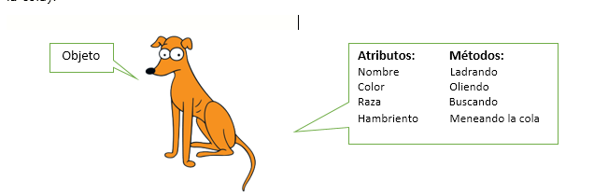
Resumen
Definición de Objetos
Diagrama Objetos
Conceptos básicos
Relación entre POO y BBDD

Slide 3

Cómo programamos ahora?
Con funciones sueltas
Cada función con sus parámetros
Accedían a variables globales o internas
ESTO ESTA “MAL” PORQUE:
Las funciones no están agrupadas
Pueden existir muchas variables globales
Se hace más difícil de mantener

Slide 4
El paradigma de programación orientada a Objetos o POO define principios básicos para organizar nuestro código
(todo es un objeto o casi todo)
Es una forma de modelar un problema
Recordemos!!!
MODELAR = Representar parte de un sistema

Slide 5
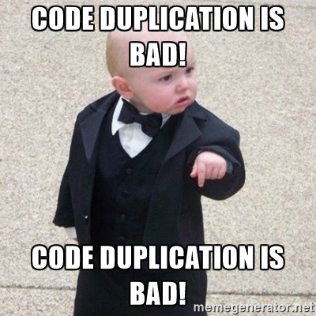
¿Por qué POO?
Existen ciertas cuestiones básicas de programar “bien”
Duplicar código es malo (reusar)
El código cambia y crece (nuevos requerimientos), pero no la lógica (evolución)
Alguien más tiene que leer nuestro código (mantenimiento)

Slide 6
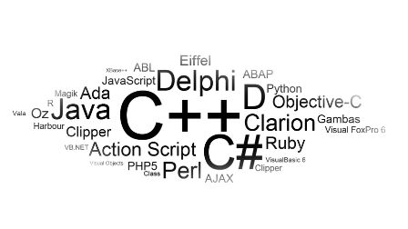
Existen muchos lenguajes orientados a objetos
Lo que aprendemos en un lenguaje lo aplicamos en otro

Slide 7
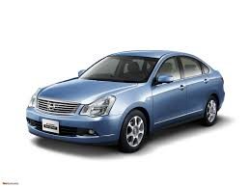
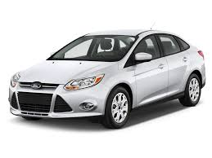
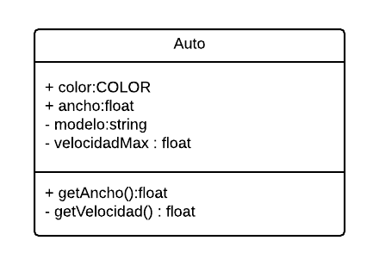
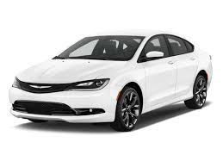
Clases e instancias
CLASE: es la definición general de una entidad de un problema . Ej : auto
OBJETO: es una instancia de una clase, con atributos particulares. Ej : Auto ford patente XXX
OBJETO != CLASE

Slide 8
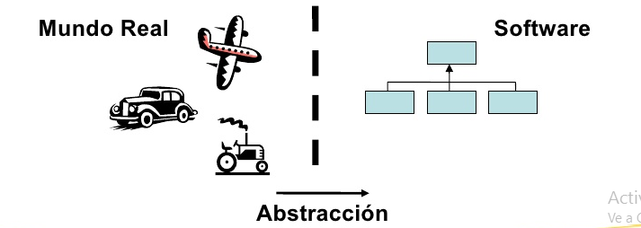
Cómo modelamos?
Identificando características y funcionalidades :
Los objetos que intervienen
Estado definido por Atributos específicos
Métodos propios
Relaciones con otros objetos
HASTA ACA ES IGUAL A UNA BASE DE DATOS!!!

Slide 9
¿Por qué POO?
Las características que definen a este paradigma:
Identidad <- cada objeto es único
Abstracción
Encapsulamiento <- el comportamiento se encuentra dentro de ese objeto
Polimorfismo
Herencia
Modularidad 🡨 puedo reusar el objeto en muchos proyectos
Protección

Slide 10
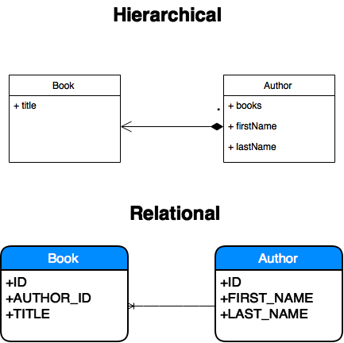
Objetos (POO) y BBDD
Las tablas tienen columnas, los objetos atributos y métodos.
Los objetos que se persisten suelen tener una tabla asociada
Puedo tener objetos que no se asocien a una tabla:
Por ejemplo: Objeto “CALENDARIO” que me dice la fecha actual

Slide 11
Objetos (POO) y BBDD
POO | Entidad-Relación
Clase | Tipo Entidad
Objeto | Instancia de entidad
Asociación entre objetos | Relación entre tablas
Modelado del Comportamiento!! | Modelado de los Datos!!
2011 UML, Pearson Education

Slide 12
Ciclo de Vida de un objeto
Define como vamos a trabajar con un “objeto”
Son 3 pasos:
1) Lo inicializamos al comienzo (Creación)
2) Usamos las funciones (Manipulación)
3) Lo destruimos al terminar (Destrucción)

Slide 13
Ciclo de Vida de un objeto
Creación
Reserva de Memoria -> NEW
Inicialización de atributos -> Constructor
Manipulación
Acceso a atributos
Invocación de métodos
Destrucción
Liberar recursos -> No hace falta en PHP

Slide 14
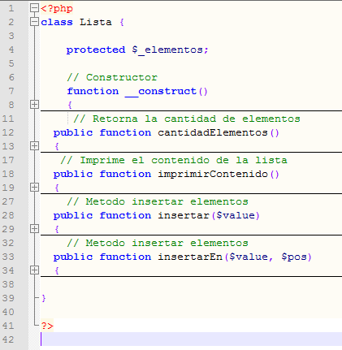
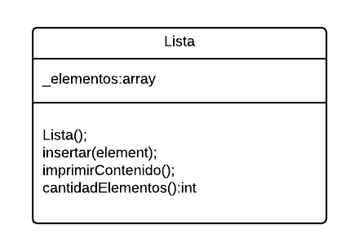
Ejemplo de Clase Lista
claseLista.php -> declaración de la clase

Slide 15
Ejemplo LISTA
$lista = new Lista();
//internamente PHP llama a
la función _Construct
$lista -> imprimirContenido();
//invoca al código que implementamos

Slide 16
Tipo de acceso a métodos
Los atributos los tengo que manejar dentro del objeto
Uso “get” y “set” para acceder a un atributo de afuera
Los métodos pueden ser :
Privadas: solo accedidas por el objeto de manera interna
Públicas: accedidas por todos
Protegidas: por algunos
SI DEJO TODO PUBLICO

Slide 17
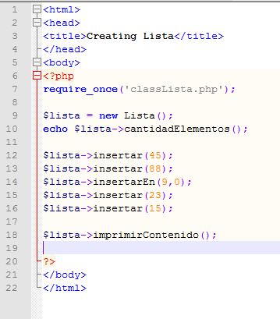
Ejemplo de prueba clase Lista
testLista.php -> creación de los objetos
Ir al código PHP

Slide 18
¿Qué es MVC?
Divide la lógica del programa en tres elementos inter-relacionados.
SEPARA RESPONSABILIDADES
Modelo: Acceso a datos
Vista: Interfaz de usuario (Front End)
Controlador: Lógica del negocio

Slide 19
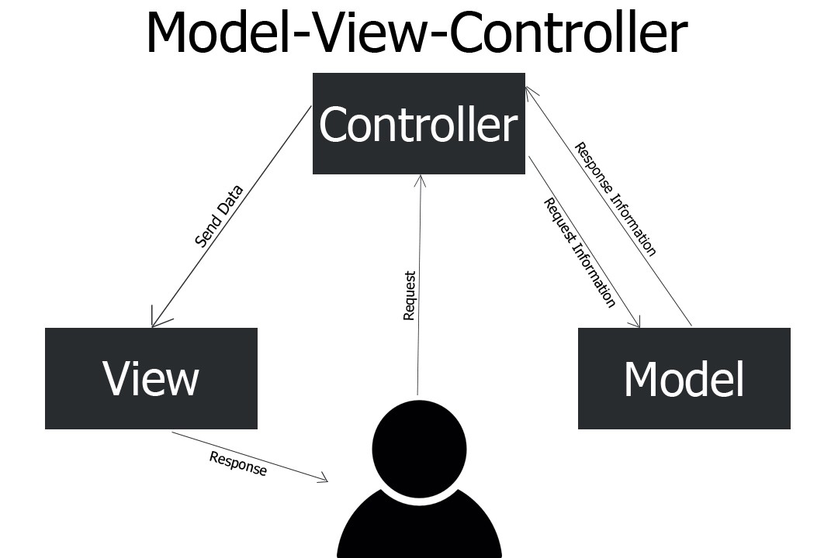

Slide 20
Algunos tips
Modelo
Vamos a tener una clase por entidad en la BBDD
Ej. Una clase para Tareas
Vista
Vamos a tener por lo menos 2 vistas por clase del modelo (para Ver-Modificar)
Ej. Una clase para página html de lista de Tareas
Controlador
Depende del problema

Slide 21
Resumen
POO permite modelar un problema e implementarlo manteniendo el encapsulamiento de los datos
PHP permite POO
También puede ser usado “procedural”
No es tipado como JAVA (solo algunos tipos básicos)
Permite herencia, clases estáticas e interfaces (versión PRO)
No se puede definir métodos con el mismo nombre

Slide 22

Referencias
PROGRAMACION EN C, C++, JAVA Y UML y otros link
POO y MVC en PHP link
Must Read: POO php.net link
Aprender POO con PHP 5 link
Notes:
Requerimientos y Validacion, son iguales que los otros modelos.

Slide 23


